Slide 1
أنواع الإصابات الرياضية
الإصابات الرياضية
Les blessures sportives
الإصابات العضلية les blessures musculaires
إصابة الاربطة والاوتار
Les blessures ligamentaire et tendineuse
الإصابات الجلدية
Lésions cutanées
الإصابات المفصلية
Les blessures articulaires
إصابات العظام
Les blessures osseuses

Slide 3
الإصابات الرياضية :
1- إصابات الجلد:
تعتبر إصابات الجلد من بين أكثر الإصابات شيوعا، فالجلد يمثل الطبقة الخارجية التي تغطي الجسم، وهي أول جزء يتأثر من جراء الإصابة الرياضية ومهما كان تأثيرها، قد تحدث الإصابة في هذه الطبقة على شكل جروح أو كدمات أو حرق أو نزيف.
في كثير من الأحيان يكون الأثر على الجلد هو النتيجة الأساسية للإصابة، أما في بعض الحالات الأخرى تكون الإصابة الخارجية أقل بكثر مما هي عليه في داخل الجسم، وفي كلتا الحالتين فإن الإصابة الخارجية هي العلامة المميزة على وجود الإصابة الرياضية، وفيما يلي أهم الإصابات التي يمكن أن تحدث إلى الجلد:

Slide 4
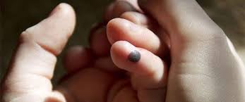
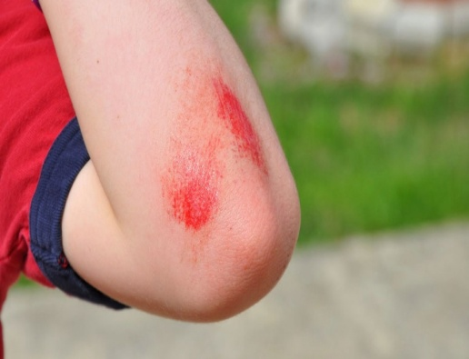
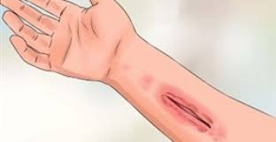
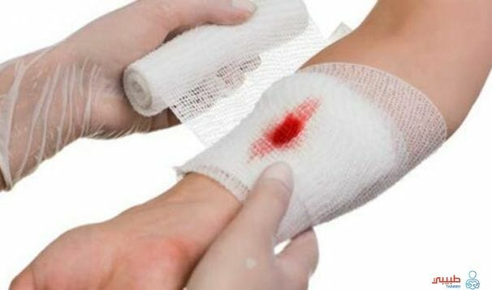
الجروح:
يعرف الجرح على أنه انقطاع أو انفصال في الأنسجة الرخوة، خاصة الجلد فإذا كان خروج الدم من ثغرة صغيرة، يعتبر إدماء أما إذا كانت الثغرة كبيرة
وتدفق الدم إلى الخارج مقادير ملحوظة يسمى نزيف
يمكن تقسيم الجروح على حسب حالة الجلد إلى :
الجروح المغلقة: وهي إصابة الأنسجة بدون خلل في سلامة الطبقات السطحية للجلد وتشمل الكدم، السحجات، التجمع الدموي .
الجروح المفتوحة: وهي الإصابة التي تؤدي إلى تلف تشريحي في الطبقات السطحية للجلد وتشمل الجروح المتهتكة والجروح النافذة والجروح القطعية .

Slide 5
علاج الجروح:
يمكن علاج الجروح داخل الملعب إذا كان الجرح صغيرا وبسيطا، أما إذا كان الجرح نافذا أو كبيرا فيجب استشارة الطبيب الأخصائي في ذلك حالا.
ومن القواعد الأساسية لعلاج الجروح عامة ما يأتي:
تعقيم مكان الإصابة بأحد المطهرات المتوفرة مع عدم إزالة التجلد الدموي الذي يحدث على مكان الجرح نتيجة النزف .
العمل على إيقاف النزف إما بواسطة الضغط المباشر على مكان الإصابة بواسطة قطعة من الشاش أو على مكان الإصابة، حيث تحدث البرودة، انقباض في الأوعية الدموية، وتقلل من النزف بصورة كبيرة، وهناك بواسطة كيس من الثلج أو رش كلوراثيل على مكان الإصابة . وهناك نوعان من النزف الدموي الأول خارجي أي خارج سطح الجسم، والآخر داخلي وهو الأخطر، ويحدث في الأحشاء الداخلية، ولا يخرج إلى الخارج، ويستدل عليه الأعراض المصاحبة له كانخفاض ضغط الدم واصفرار الوجه والجلد وتعرقه وزيادة النبض .
يمدد المصاب ليكون الرأس أكثر انخفاضا من الجذع، وذلك قصد تمكين كمية كبيرة من الدم من الوصول إلى الدماغ

Slide 6
الإصابات العضليـــــة
إصابة دون تغير تشريحي
غير شديدة
إصابة بتغير تشريحي

Slide 7
2 إصابات الجهاز العضلي: LES BLESSURES MUSCULAIRES
إصابات العضلات بأنواعها تعتبر من الإصابات الكثيرة الحدوث والانتشار بين الرياضيين، لأن العضلات هي الأداة الرئيسية المنفذة لمتطلبات الأداء البدني ومكون رئيسي للجهاز الحركي للإنسان، وفيما يلي أهم الإصابات التي يمكن أن يتعرض لها الجهاز العضلي :
2-1 الكدمات Contusion:
الكدم هو هرس الأنسجة وأعضاء الجسم المختلفة كالجلد والعضلات والعظام والمفاصل نتيجة لإصابتها مباشرة بمؤثر خارجي، ألم و ورم ونزيف داخلي ثم ارتشاح سائل بلازما الدم هي أعراض غالبا ما تصاحب الكدمات.
درجات الكدم :تم تقسيم الكدم حسب شدة الإصابة إلى قسمين، كدم بسيط وكدم شديد:
الكدم البسيط: وفيه يستمر اللاعب في الأداء، ولا يصاحب بتغيرات فسيولوجية كبيرة في مكان الإصابة، كما أن الجزء المصاب لا ترتفع درجة حرارته .
الكدم الشديد: وفيه لا يستطيع اللاعب مواصلة الأداء ويصاحب بتغيرات فسيولوجية كبيرة في مكان الإصابة، كما أن الجزء المصاب ترتفع درجة حرارته.

Slide 8
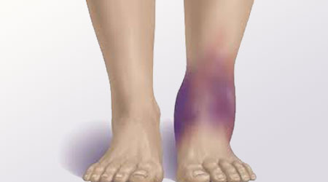
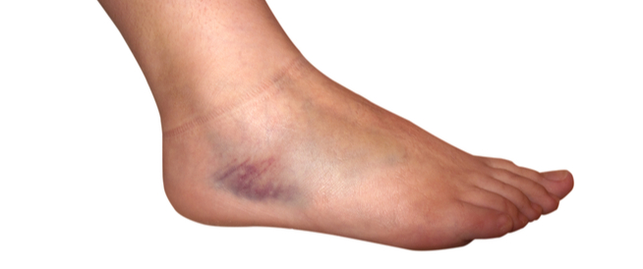
شكل يبين درجات الكدم
كدم بسيط
كدم شديد

Slide 9
أنواع الكدم :
تم تقسيم الكدم وذلك حسب طبيعة النسيج الذي تلقى الإصابة إلى خمسة أنواع أساسية هي : كدم الجلد، كدم العضلات، كدم العظام، كدم المفاصل، كدم الأعصاب.
كدم العضلات: يعتبر من أهم أنواع الكدمات، وهذا لانتشاره في الوسط الرياضي، ولأنه في حالة شدته قد يمنع الرياضي من مزاولة النشاط البدني الرياضي .
كدم العظام: يحدث نتيجة إصابة مباشرة ويصيب العظام الموجودة تحت الجلد وغير المغطاة بطبقة عظمية مثل عظمة القصبة .
كدم المفاصل: كدم المفاصل كغيره من أنواه الكدم الأخرى يحدث نتيجة لإصابة مباشرة، ومن بين المفاصل الأكثر عرضة للكدم نجد مفصل القدم، مفصل الركبة .
كدم الأعصاب: ويحدث نتيجة لإصابة مباشرة، ويصيب الأعصاب المكشوفة والقريبة من الجلد مثل العصب الزندي.

Slide 10
التشنج العضلي:
وهو تقلص عضلي شديد جدا واشد من الطبيعي نتيجة لرد فعل عصبي وقد يستمر ثوان الى دقائق بعد الاجهاد العضلي وهو مؤلم جدا. الاسباب: 1-قلة الماء والاملاح(خاصة في الاجواء الحارة). 2-التغذية غير المتنوعة وغير الكافية. 3-اجهاد العضلة. 4-قلة التدريب او التدريب الخاطيء. 5-اضطراب الحالة النفسية. 6-تشوهات قوس القدم. 7-الاحذية غير المناسبة. 8-الحركات غير المعتادة. 9-نقص مستوى الكالسيوم في الدم.

Slide 11
الوقاية: 1-الاحماء الجيد. 2-التدرج في قوة التمارين وعند الانتقال بين الاجواء الحارة والباردة. 3-التغذية المتنوعة. 4-الاحذية المناسبة. 5-الراحة والاسترخاء بين التمارين وبعد الجهد. 6-الاكثار من تناول الماء والاملاح. العلاج: 1-ايقاف الحركة وسحب العضلة باتجاه عكس عملها بقوة وبسرعة. 2-تدفئة العضلة المصابة. 3-الراحة التامة وعدم تدليك العضلة وذلك يؤدي الى زيادة تقلصها وتمزق الالياف العضلية. 4-بعد رجوع العضلة الى الوضع الطبيعي (حمام بخار وتدليك خفيف).

Slide 12
2-2 التمزق العضلي déchireur musculaire
يعتبر التمزق العضلي من الإصابات الرياضية الهامة التي يمكن أن يتعرض لها اللاعب لأنها تعتبر من إصابات العضلات التي تعد الأداة المنفذة لمتطلبات الأداء الحركي، القطع أو التمزق العضلي يمكن حدوثه أثناء العمل العضلي البدني في الملاعب أو في أوقات الراحة، ويحدث جزئيا أو كليا في داخل جسم العضلة المصابة أو عند منشأ العضلة .
تعريف التمزق العضلي:
عبارة عن تمزق الألياف أو الأوتار العضلية نتيجة جهد عضلي مفاجئ بدرجة شدة أكبر من قدرة العضلة على تحمل هذا الجهد، يصاحب التمزق العضلي ألم مكان الإصابة وورم بالإضافة إلى عدم قدرة العضلات المصابة على أداء وظيفتها

Slide 13
أسباب التمزق العضلي:
هناك عدة أسباب يمكن أن تؤدي إلى التمزق العضلي، ومن بين هذه الأسباب نجد ما يلي :
الإنقباض العضلي الشديد والمفاجئ .
القيام بمجهود عضلي أكبر من قدرة تحمل العضلات .
عدم التنسيق في تدريب المجموعات العضلية .
إهمال الإحماء وعدم التهيئة اللازمة للعضلات قبل القيام بالنشاط البدني الرياضي.
القصر التشريحي للعضلات وعدم مطاطيتها بما يتلاءم مع متطلبات النشاط البدني الرياضي .
اشتراك اللاعب في الأداء وهو غير مكتمل الشفاء من إصابة مماثلة .
تلقي ضربة شديدة ومباشرة للعضلة إلى درجة تؤدي إلى التمزق العضلي.

Slide 14
ج- درجات التمزق العضلي: يمكن تمييز نوعين من التمزق العضلي هما:
التمزق العضلي البسيط (الشد العضلي):
وهو الذي يحدث في الكيس المغلق من الخارج (الغشاء الليفي الرقيق) وفيه يستمر اللاعب في الأداء، ولكنه قد يشعر بألم بسيط بعد ذلك .
التمزق العضلي الشديد:
هو تمزق بعض الألياف العضلية، فتكون تدفقا دمويا وبعد مرور ساعات يظهر كدم صغير (Echymose). حيث يشعر اللاعب بتوتر أو تقلص مكان الإصابة، ويفقد القدرة على الحركة كليا أو جزئيا بحسب كمية الألياف الممزقة، ولا يستطيع اللاعب الإستمرار في الأداء.
التمزق العضلي غير الكامل (الجزئي) :
في هذا النوع لا تتمزق العضلات بالكامل، ولكن تتمزق بعض أجزائها أي العديد من الآليات، وقد يكون هذا التمزق في وسط العضلة وداخلا في مركز العضلة أو خارجها.
التمزق الكامل للعضلات :
ويعتبر أخطر ضرر عضلي قد يحدث للرياضي، ويبدأ بألم شديد وشلل تام

Slide 15
علاج التمزق العضلي:
يتم علاج التمزق العضلي وفق الخطوات التالية:
إبعاد اللاعب المصاب عن الملعب .
وضع العضلات المصابة في وضع انبساط لتقليل الألم.
استخدام وسائل التبريد بعد الإصابة مباشرة للحد من النزيف.
راحة كاملة للعضو المصاب وذلك حسب شدة الإصابة.
عمل رباط ضاغط يشمل العضلة كلها ولا يكون شديد حتى لا يعوق الدورة الدموية.
عمل انقباض وانبساط للعضلة بصورة مستمرة منعا من حدوث الإلتصاقات .
تجنب جميع الأنواع الحرارية مثل المراهم والتدليك في الفترة الحادة، وبعد انتهاء الفترة الحادة يتم العمل على تنشيط الدورة الدموية، وذلك باستعمال دهانات موضعية مثل صبغة اليود والتدليك بأعلى وأسفل مكان الإصابة ثم تدريجيا على مكان الإصابة

Slide 16
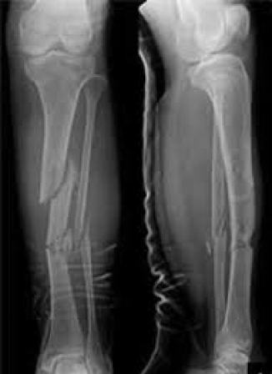
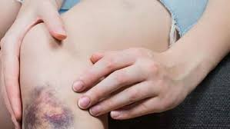
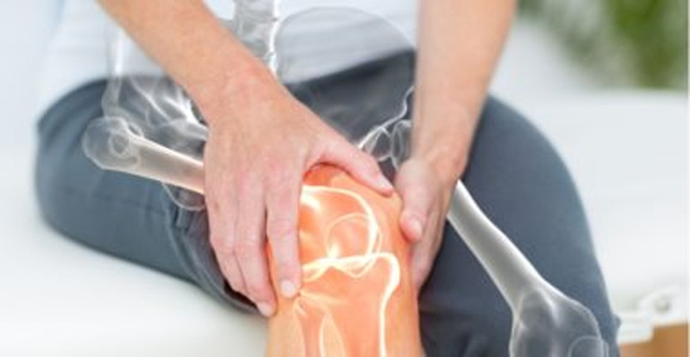
3 إصابات العظام:
يعد الجهاز العظمي جهازا أساسيا حيويا، وتعتمد عليه جميع أجهزة الجسم، حيث يعطي الشكل الطبيعي للإنسان، وتستند عليه العضلات فضلا عن كونه مخزنا مهما للأملاح في الجسم ومصدرا مهما من مصادر تكوين الدم، ويعمل الجهاز العظمي على حماية معظم الأجهزة الحيوية في الجسم كالدماغ والقلب، ويمكن تقسيم إصابات العظام إلى قسمين:
كدم العظام كسر العظام

Slide 17
كدم العظام:
من الممكن أن يصاب الجهاز العظمي بالكدم نتيجة لقوة الضربة العنيفة التي تؤدي إلى نزيف دموي يحدث تحت السمحاق الخارجي للعظم تحت الجلد، وتعد المناطق المكشوفة وغير المغطاة بالعضلات من أكثر المناطق المعرضة للإصابة كما هو الحال في عظام الكتف، المرفق، الكعب، الركبة، وعظام الوجه والرأس .
الكسور:
الكسر هو عبارة عن قطع أو تهتك في الاتصال العظمي، يؤدي إلى تجزؤ العظم إلى جزأين أو أكثر، تحدث الكسور عادة نتيجة قوى مباشرة كالضرب بأداة ثقيلة أو من المنافس، أو ارتطام العظمة بجسم صلب، أو قوى غير مباشرة كالتواء العظمة أو انحنائها كما في حالة السقوط من مكان مرتفع.
كما تحدث الكسور أحيانا نتيجة الالتواء الشديد لبعض المفاصل يسفر عنه شد قوي من الرباط لنقطة الإندغام بالعظام، مما يؤدي إلى حدوث انفصال الرباط صاحبا معه قطعة من العظام، وقد تحدث نتيجة انقباض قوي ومفاجئ لأحد العضلات مما يؤدي إلى حدوث شد قوي من وتر العضلة على نقطة اندغامها بالعظام بدرجة ينفصل بها الوتر مصاحبا وفاصلا معه قطعة من العظام

Slide 18
أنواع الكسور :
تختلف نوعية الكسور باختلاف نوعية السبب ونوع الرياضة حيث تزداد النسبة في الرياضات العنيفة مثل كرة اليد، كرة القدم والمصارعة ... إلخ، و نجد أن النسبة تقل في الرياضات الأخرى مثل تنس الطاولة.
و هناك قسمين من الكسور إذ يمكن تقسيمها على حسب السبب المؤدي إلى الكسر، كما يمكن تقسيمها على حسب شكل الكسر (وذلك بعد معاينتها بصور الأشعة).
أنواع الكسور من حيث السبب:
تنقسم الكسور من حيث السبب إلى ثلاثة أقسام هي:
الكسر الاجهادي
- كسر اصابي غير مباشر
- كسر اصابي مباشر
الكسر المرضي
الكسر الاصابي

Slide 19
الكسر الإصابي: يحدث الكسر الإصابي نتيجة إصابة أو حادث أو السقوط من مكان مرتفع على العظام أو الضرب المباشر على العضو، ويمكن تقسيم الكسر الإصابي إلى نوعين هما:
كسر إصابي مباشر : ويحدث نتيجة الضرب على العضو مباشرة، ولهذا فإن كمية الإصابة في الأنسجة الرخوة مثل الجلد والعضلات تكون كبيرة، وغالبا ما يكون الكسر الإصابي المباشر من الكسور المضاعفة .
وفي هذا النوع من الكسر إذا كانت الإصابة أو الصدمة على عضو به عظمتان متجاورتان مثل الكعبرة والزند في الساعد أو القصبة والشظية في الساق فإن الكسر يكون في مكان واحد من العظمتين هو مكان الضرب أو الصدمة القوية المباشرة .
كسر إصابي غير مباشر : ويحدث في مكان بعيد عن الإصابة مثل الوثب أو السقوط من مكان مرتفع على القدمين، فيحدث كسر في قاع الجمجمة أو العمود الفقري مثلا، ولا يحدث الكسر في القدمين، ولهذا يسمى كسر غير مباشر.
ومن أمثلته أيضا السقوط و الارتكاز على راحة اليد في المرفق فيحدث الكسر في الترقوة أو الكسر مع الخلع في أحد العظام المكونة لمفصل الكتف

Slide 20
الكسر المرضي: وهو الكسر الناتج عن إصابة العظام بمرض أدى إلى ضعفها وجعلها سهلة الكسر حتى عند القيام بمجهودات بسيطة.
الكسر الإجهادي: هوالكسر الذي ينتج عن زيادة في بذل الجهد، بحيث تكون العظام سليمة في بادئ الأمر، ولكن نتيجة للجهد الزائد والمتكرر عن طاقتها تصاب بالكسر.
ويحدث غالبا للعظام الصغيرة المجاورة لعضلات رقيقة أو ضعيفة، ويكثر الكسر الإجهادي بصورة خاصة عند الرياضيين مثل حدوث كسر في عظام مشط القدم عند لاعبي المسافات الطويلة.

Slide 21
أنوع الكسور من حيث شكل الإصابة :
اعتمادا على الأشعة مثل أشعة (×) يمكن تحديد شكل الكسر ونوعه، ويوجد نوعان من هذه الكسور هما: الكسور الكاملة والكسور غير الكاملة.
الكسور الكاملة:وهي الكسور التي ينتج عنها انفصال كلي في العظام ومن أمثلتها:
الكسر المستعرض: ويحدث نتيجة لإصابة مباشرة شديدة.
الكسر المائل: ويحدث نتيجة لإصابة غير مباشرة.
الكسر الحلزوني: ويحدث نتيجة لإصابة غير مباشرة عند ثبات القدم ودوران الجسم بقوة دورانا مفاجئا.
الكسر المتفتت: وهو الكسر الذي ينتج عنه شظايا عظيمة صغيرة ومتفتتة .
الكسر المندغم: وهو الكسر الذي ينتج عنه اندغام لطرفي العظم الذي تعرض للكسر
الكسر الطولي: وهو الكسر الذي ينتج عنه شق طولي في إحدى العظام.
الكسور غير الكاملة: وهذا النوع من الكسور لا ينتج عنه انفصال كلي لطرف العظمة، حيث يقتصر الكسر على إحدى قشرتي العظمة في جانب واحد بينما يبقى الجانب الآخر سليما، ويوجد نوعان من الكسور غير الكاملة هما :
الكسر الشرخي: حيث يؤدي هذا النوع عادة إلى حدوث تمزق في الأنسجة المحيطة.
كسر العمود الأخضر: الذي يحدث للناشئين بسبب ليونة ومرونة عظامهم، ويحدث في العظام المرنة ذات السطح المحدب والتي لم يكتمل تكلسها تماما

Slide 22
أنواع الكسور
منحرف
عادي
مستعرض
مفتوح
مائل
متفتت
غير كامل
قطعي
عادي
حلزوني

Slide 23
علامات وأعراض الكسور: من الأسس العامة التي يجب مراعاتها هي كيفية حدوث الإصابة لتقرير نوعها، وهل هي من النوع المباشر أم غير المباشر، وذلك بسؤال المصاب إن أمكن أو الشاهد القريب للإصابة، كما أن التاريخ المرضي المصاب مهم للتشخيص الدقيق، وفيما يأتي أهم أعراض وعلامات الكسور:
ألم شديد ومفاجئ يزداد عند حركة الجزء المصاب .
عدم القدرة على تحريك العضو المصاب .
ورم حول الكسر مع تغير لون الجلد المحيط نظرا لتمزق الأوعية الدموية المحيطة.
تشوه منطقة الإصابة ويمكن معرفتها بموازنتها بالجزء المناظر في الجسم.
سماع صوت في منطقة الكسر ناتج من احتكاك العظام المكسورة ببعضها.
وجود حركة غيرطبيعية في منطقة العظم تشبه الحركة المفصلية.
ألم شديد عند الضغط على منطقة الكسر.
وهناك أعراض عامة ناتجة عن شدة الألم والصدمة العصبية التي تصاحب الكسور الشديدة، وكذلك شدة النزف التي تصاحب الكسور المضاعفة، وتتمثل بانخفاض الدم وسرعة النبض وضعف التنفس وبرودة الأطراف والتعرق.
ويتم تشخيص الكسر فضلا عما ذكر سابقا من أعراض وعلامات وبصورة أكيدة بواسطة التصوير الشعاعي للمنطقة من وضع أمامي

Slide 24
إسعاف وعلاج الكسور: الهدف النهائي لعلاج الكسور هو إعادة حالة العظام المصابة إلى ما كانت عليه قبل الكسر، وكذلك العمل على عودة الأنسجة المحيطة بالكسر والحالة العامة للمصاب الرياضي بالكسر إلى كفاءته الرياضية العالية قبل حدوث الكسر.
إسعاف الكسر: الهدف من إسعاف الكسر هو تجنب حدوث أي مضاعفات الكسور، مثل تحول الكسر البسيط إلى كسر مضاعف إذا لم يلزم المسعف الحذر عند قيامه بالإسعاف الأولي، ويتم الإسعاف في مكان الإصابة.
علاج وتأهيل الكسر طبيا :
أخذ صور بالأشعة لتشخيص الكسر.
رد الكسر بأسرع ما يمكن وتحت تأثير المخدر وبمعرفة الطبيب .
تثبيت مكان الكسر بالجبس والجبائر، وقد يستدعي الأمر في بعض الحالات. تثبيت الكسر بمسار من بلاتين ولمدة معينة حيث أن لكل كسر مدة تقريبية الإلتئامية

